Slide 1

Spring 게시판 만들기 실습

Slide 2
강의 자료

Slide 3
강의 자료
https://www.youtube.com/watch?v=oNSj_9mwtz4
출처 : 유튜브
강의자 : 어라운드 허브 스튜디오
목차 : 1강 (끝) – 12분

Slide 4
1강 - ResponseEntity란?

Slide 5
1강 - ResponseEntity란?
<개념>
Spring Framework에서 제공하는 클래스
HttpEntity라는 클래스를 상속받아 사용
사용자의 httpRequest에 대한 응답 데이터를 포함하고 있다. 예를 들어, 사용자가 a를 줘! 하고 요청을 보냈으면 a에 대한 응답 b를 준비해서 사용자에게 전달할 것이다. 이때 b라는 응답 데이터를 확인할 수 있도록 도와주는 객체라고 보면 된다
<포함하는 클래스>
HttpStatus
HttpHeaders
HttpBody
<사용 이유>
여태까지 에러가 발생하면 400/500/200 이런 식으로 포괄적인 정보를 전달 받았었는데, ResponseEntity를 사용하면 403/402/411과 같이 조금 더 상세한 정보를 전달받을 수 있다

Slide 6
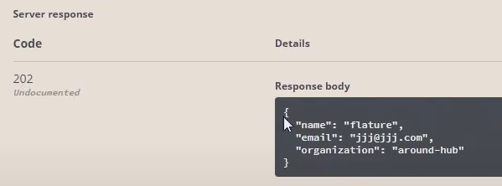
1강 - ResponseEntity란?
10:00~ ResponseEntity에 대한 추가 설명
<설명>
ResponseEntity를 사용하니, 200(정상)코드가 아닌, 202코드를 반환함으로써 조금 더 상세한 정보를 포함하게 된 것을 확인 가능하다

Slide 7
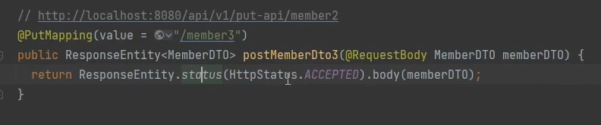
1강 - ResponseEntity란?
<설명>
사용 방법은 위 코드와 같다. ResponseEntity를 사용하여 status(상태)를 보고, status 메서드 내부에 사용자에게 표기할 HttpStatus.ACCEPTED 메서드를 삽입한다.
body(memberDTO)는 return memberDTO와 같은 말이라고 한다. (11:20)
여기서 Ctrl을 누르고 ACCEPTIED를 누르면 더 상세한 내용을 볼 수 있다 (다음장 확인)

Slide 8
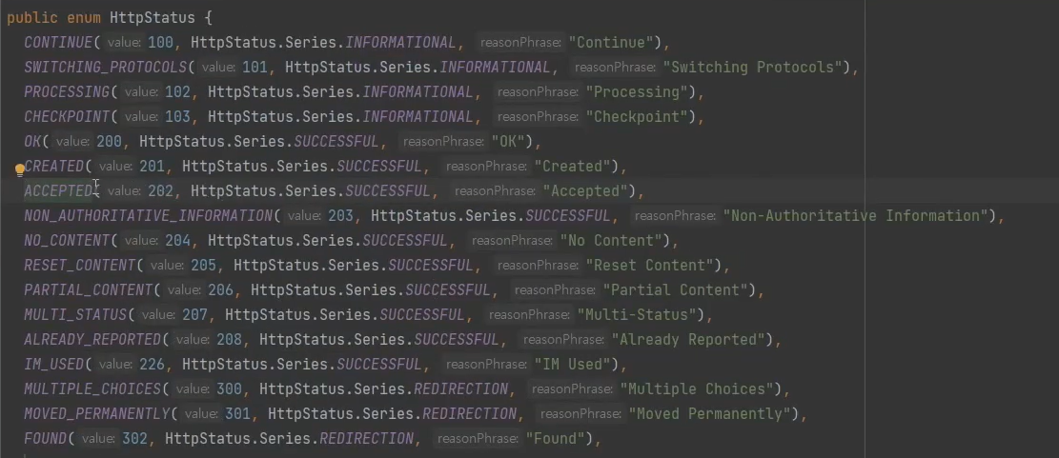
1강 - ResponseEntity란?
ACCEPTED라는 문법을 사용했기 때문에, 202코드를 반환한 것이다.
이거 자동으로 상태에 따라서 코드를 반환해 주는 줄 알았더니, 모든 상황에 대한 코드를 try-catch문으로 받아줘야 하는 것인가 보다.
즉, if(~~)일 경우, HttpStatus.FOUND 이런 문자를 쓰면, 302코드를 반환하도록! 뭐 이런 식으로 사용 가능한듯 완전 노가다네

Slide 9
FastCampus ch04-07
Response내려주기 및 모범사례

Slide 10
FastCampus ch04-07
Response내려주기 및 모범사례
<중요>
응답을 내려주는 방법이 스프링에는 여러가지 방법이 있다.
기본적으로, 요청을 받아야 응답을 내려줄 수 있다.
(1:30)@RestController가 나오는데, 이에 대해서 공부하기

Slide 11
FastCampus
ch04-07

